Slide 1
Урок 18
C++

Slide 2
Повтороение

Slide 3
Для чего нужны виртуальные деструкторы?

Slide 4
Какой порядок вызова конструкторов?

Slide 5
Какой порядок вызова деструкторов?

Slide 6
3 модуль

Slide 7
Что мы уже знаем?

Slide 8
Много чего..

Slide 9
Осталось понять как со всем этим работать…

Slide 10
Контейнеры STL

Slide 11
STL
STL (Standard Template Library – Стандартная Библиотека Шаблонов). Библиотека STL содержит пять основных видов компонентов:

Slide 12
STL
STL (Standard Template Library – Стандартная Библиотека Шаблонов). Библиотека STL содержит пять основных видов компонентов:
Контейнер (container): управляет набором объектов в памяти.

Slide 13
STL
STL (Standard Template Library – Стандартная Библиотека Шаблонов). Библиотека STL содержит пять основных видов компонентов:
Контейнер (container): управляет набором объектов в памяти.
Итератор (iterator): обеспечивает для алгоритма средство доступа к содержимому контейнера.

Slide 14
STL
STL (Standard Template Library – Стандартная Библиотека Шаблонов). Библиотека STL содержит пять основных видов компонентов:
Контейнер (container): управляет набором объектов в памяти.
Итератор (iterator): обеспечивает для алгоритма средство доступа к содержимому контейнера.
Алгоритм (algorithm): определяет вычислительную процедуру.

Slide 15
STL
STL (Standard Template Library – Стандартная Библиотека Шаблонов). Библиотека STL содержит пять основных видов компонентов:
Контейнер (container): управляет набором объектов в памяти.
Итератор (iterator): обеспечивает для алгоритма средство доступа к содержимому контейнера.
Алгоритм (algorithm): определяет вычислительную процедуру.
Функтор (function object): инкапсулирует функцию в объекте для использования другими компонентами.

Slide 16
STL
STL (Standard Template Library – Стандартная Библиотека Шаблонов). Библиотека STL содержит пять основных видов компонентов:
Контейнер (container): управляет набором объектов в памяти.
Итератор (iterator): обеспечивает для алгоритма средство доступа к содержимому контейнера.
Алгоритм (algorithm): определяет вычислительную процедуру.
Функтор (function object): инкапсулирует функцию в объекте для использования другими компонентами.
Адаптер (adaptor): адаптирует компонент для обеспечения различного интерфейса.

Slide 17
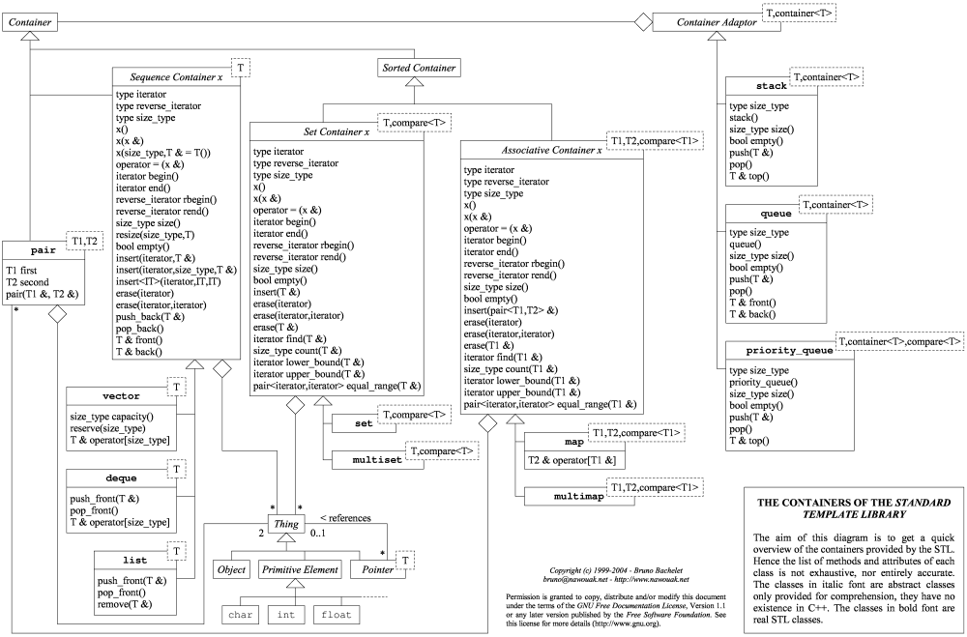
STL
Контейнеры есть стандартные структуры данных, такие как список (list), вектор (vector), словарь (map) и многие другие.

Slide 18
STL
Доступ к элементам контейнера осуществляется через специальные объекты — итераторы.
Итератор, указывающий на первый элемент iterator begin();
Итератор, указывающий за последний элемент iterator end();

Slide 19
STL
Итератор — объект, предоставляющий доступ к элементам контейнера и позволяющий их перебирать.
В первых реализациях стандартной библиотеки С++ итератор реализовывался как указатель на элемент контейнера. В современных реализациях это класс, инкапсулирующий указатель на объект контейнера.
Основные требования к итераторам — наличие операторов разыменования и инкремента.

Slide 20
STL
Алгоритм — последовательность действий, которые приводят к результату.
Реализация алгоритмов происходит через шаблонные ф-ии. (для возможности обработки разных типов параметров).
Параметры у этих ф-ий являются диапазоны.

Slide 21
STL
Функтор — функциональный объект, представляющий собой конструкцию, позволяющую использовать объект класса как функцию.
Для определения функтора достаточно описать класс, в котором переопределена операция ().

Slide 22
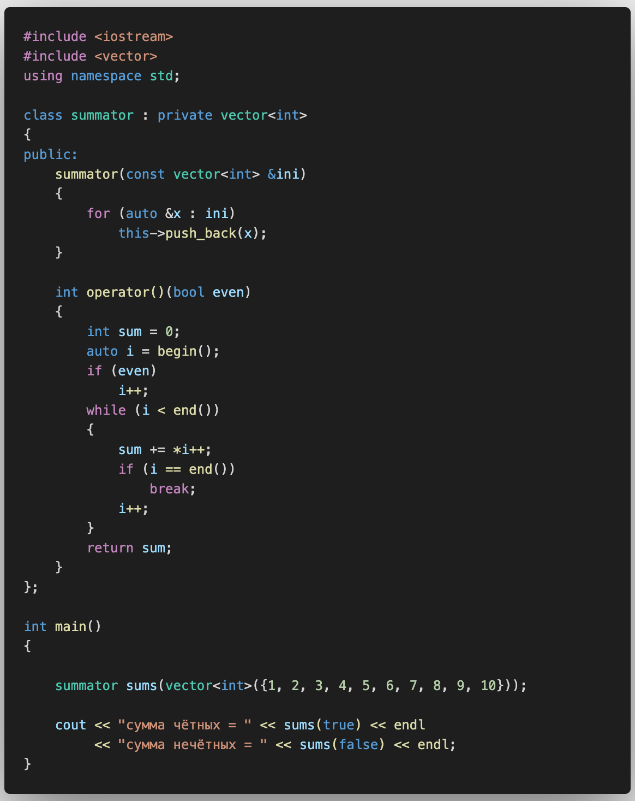
STL
Пример использование функтора

Slide 23
STL
Плюсы Функтора:
Его можно параметризовать при создании объекта (перед вызовом) используя конструктор объекта с параметрами.
Может создаваться временный объект исключительно на время выполнения функционального вызова.

Slide 24
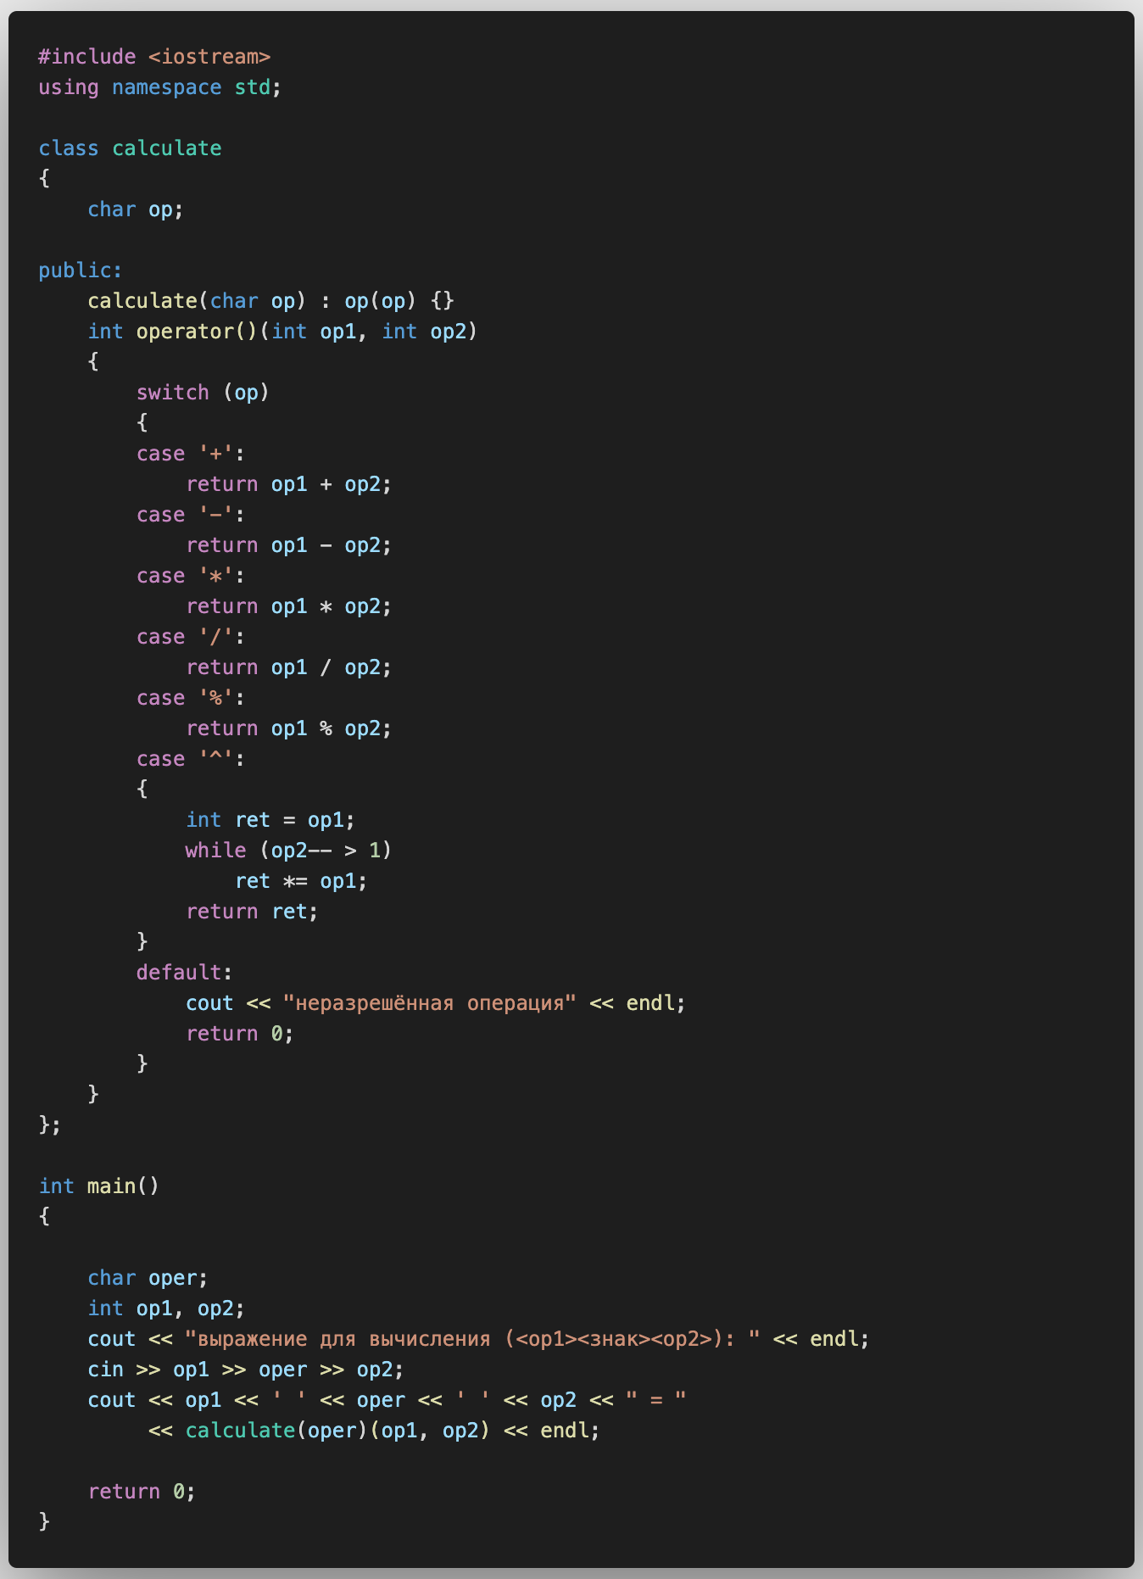
STL
Пример использование функтора

Slide 25
STL
Адаптеры — адаптация уже существующих понятий библиотеки под конкретные, часто использующиеся цели.
Часто такая адаптация делается посредством ограничения функциональности базового понятия под запросы адаптера.
В библиотеке представлены адаптеры контейнеров, итераторов и функций.

Slide 26
Пары

Slide 27

Пары
Пара - переменная, позволяющая хранить в себе два значения.

Slide 28
Пары
Синтаксис:
pair <string, double> Izmerenia;
Переменная Izmerenia будет хранить в себе значение типа string и значение типа double.

Slide 29
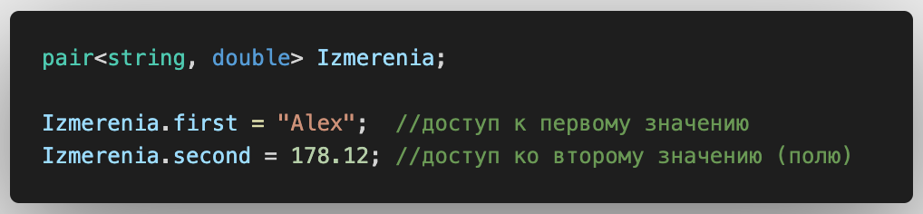
Пары
Синтаксис:
pair <string, double> Izmerenia;

Slide 30
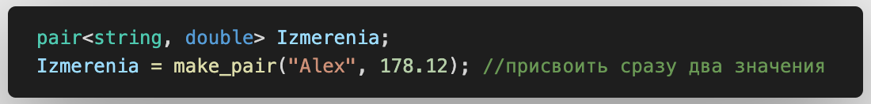
Пары
Синтаксис:

Slide 31
Задача
Задача: создайте пару translator, где будет занесено слово и его перевод на английском языке.

Slide 32
А что если мы хотим много пар?

Slide 33
В какую структуру их можно занести?

Slide 34
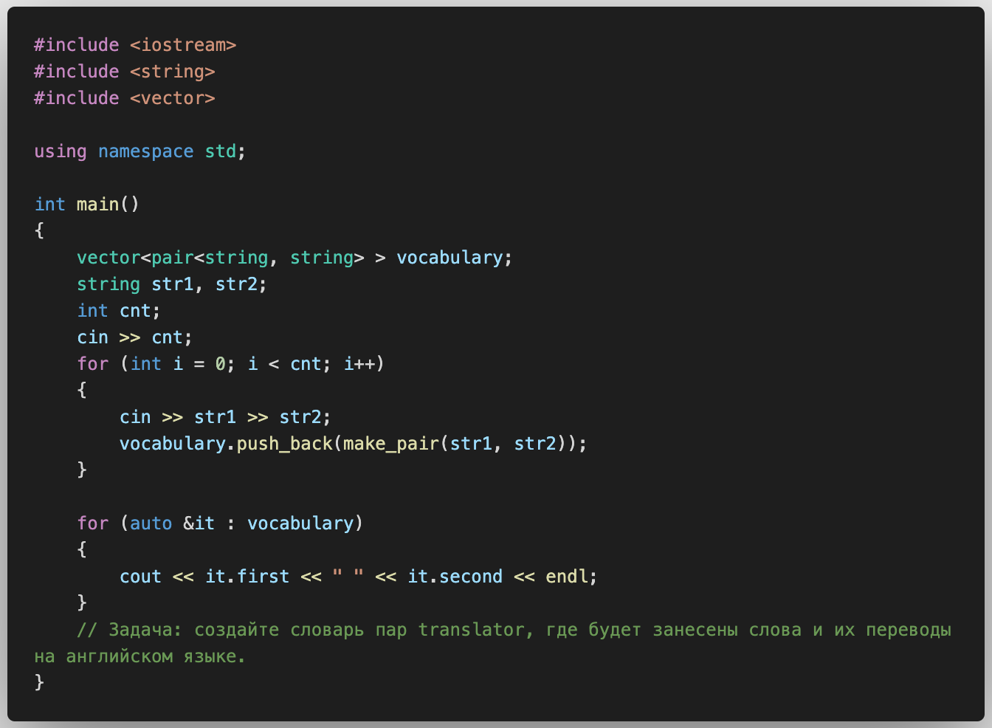
Пары

Slide 35
Задача
Задача: создайте словарь пару translator, где будет занесены слова и их переводы на английском языке.

Slide 36
Словари

Slide 37
Что такое словарь?

Slide 38
Как вы им пользовались?

Slide 39

Словари
Словарь - сборник слов в алфавитном порядке, с пояснениями, толкованиями или с переводом на другой язык.

Slide 40
Словари
Словарь - сборник слов в алфавитном порядке, с пояснениями, толкованиями или с переводом на другой язык.
Словарь С++ (map) – это ассоциативный контейнер, который работает по принципу — [ключ — значение].

Slide 41
Словари
Словари часто называют также ассоциативными массивами или отображениями.
Словарь построен на основе пар значений, первое из которых представляет собой ключ для идентификации элемента, а второе — собственно элемент

Slide 42
Словари
Примеры ассоциативных контейнеров:
  map – словарь уникальных ключей,
  multimap – словарь ключей с дубликатами,
  set - множество,
  multiset – мультиножество,
  bitset – битовое множество (набор битов).

Slide 43
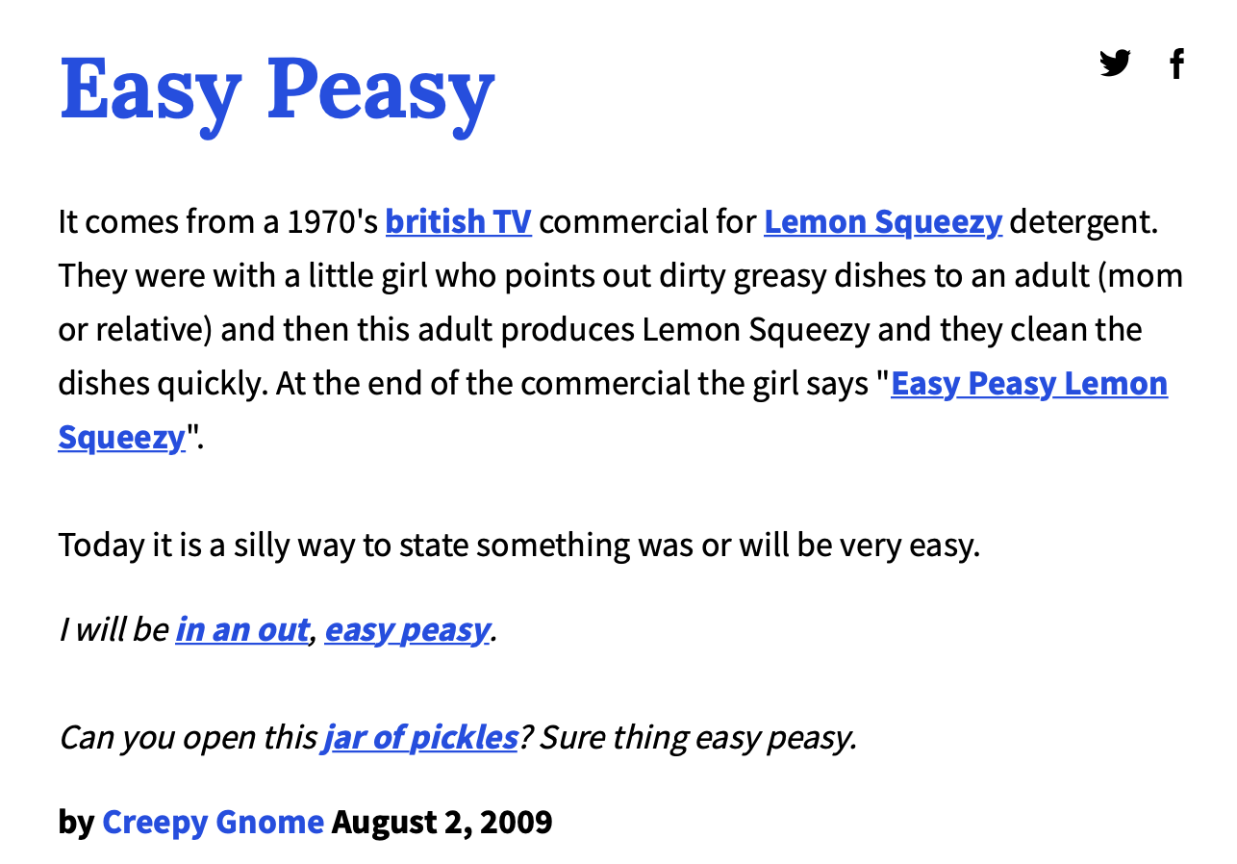
Словари

Slide 44
Приведите свой пример ассоциативного массива

Slide 45

Словари
- Подключаем библиотеку
Создание словаря

Slide 46
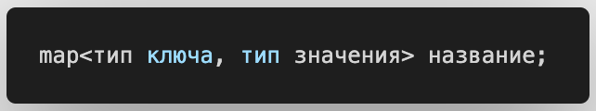
Словари
- Подключаем библиотеку
Создание словаря

Slide 47
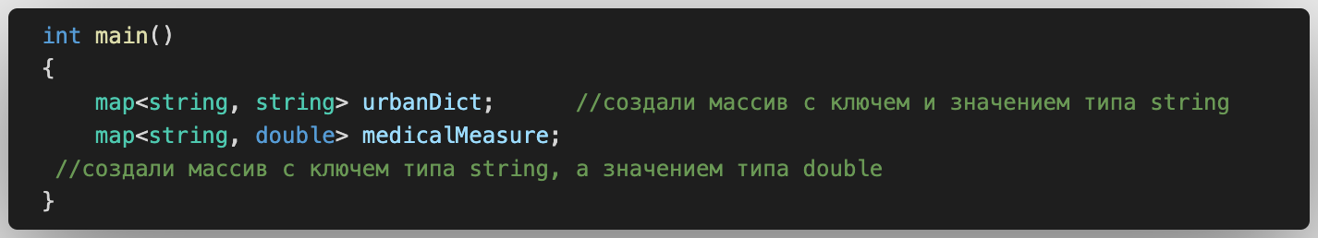
Словари
- Подключаем библиотеку
Создание словаря

Slide 48
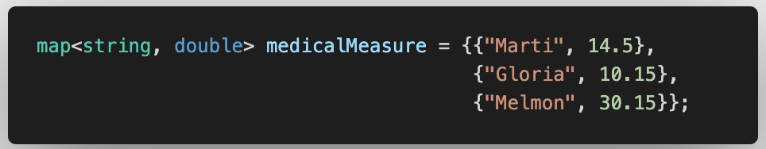
Словари
Инициализация словаря в момент объявления

Slide 49
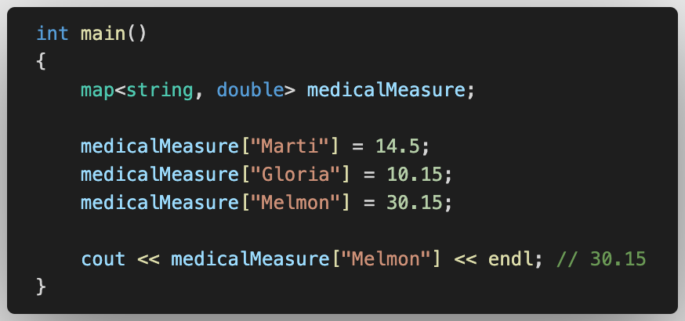
Словари
Добавление элемента

Slide 50
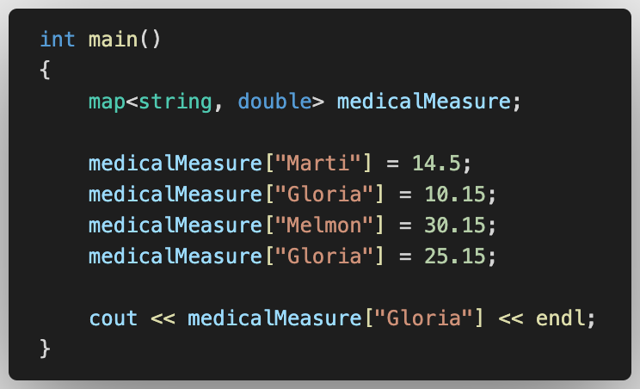
Словари
Что будет выведено?

Slide 51
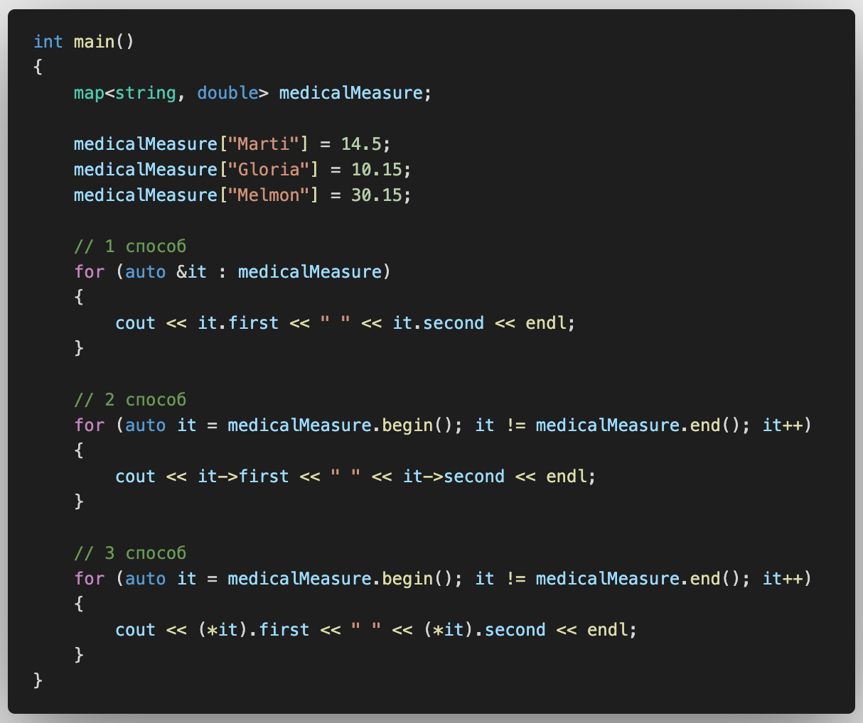
Словари
Вывод эл-тов

Slide 52
Задача
Задача: Реализуйте словарь buildings, в котором содержится информация о самых высоких зданиях в мире.
Входные данные: ввод информации в словарь с клавиатуры.
Выходные данные: высота здания по его названию.

Slide 53
Задача
Задача: Реализуйте словарь buildings, в котором содержится информация о самых высоких зданиях в мире.
Входные данные: название строения.
Выходные данные: высота строения.

Slide 54
Словари
Ассоциативные массивы относятся к STL контейнерам.
Также в STL есть vector.

Slide 55
Словари
Ассоциативные массивы относятся к STL контейнерам.
Также в STL есть vector.
Какие методы мы использовали в vector?

Slide 56
Словари
Ассоциативные массивы относятся к STL контейнерам.
Также в STL есть vector.
Какие методы мы использовали в vector?
- find(ключ)
- count (ключ)
- erase (ключ)
- size()
- clear()
- empty()
- swap(контейнер)

Slide 57
Словари
Ассоциативные массивы относятся к STL контейнерам.
Также в STL есть vector.
Какие методы мы использовали в vector?
- find(ключ) – возвращает итератор на найденный элемент. Если не нашел эл-т, то итератор на конец.
- count (ключ) - возвращает кол-во эл-тов по заданному ключу.
- erase (ключ)
- size()
- clear()
- empty()
- swap(контейнер)
map документация

Slide 58
Словари
Ассоциативные массивы относятся к STL контейнерам.
Также в STL есть vector.
Какие методы мы использовали в vector?
- find(ключ) – возвращает итератор на найденный элемент. Если не нашел эл-т, то итератор на конец.
- count (ключ) - возвращает кол-во эл-тов по заданному ключу. В map вернет либо 0, либо 1.
- erase (ключ) – удаляет эл-т по заданному ключу.
- size() – кол-во эл-тов в словаре.
- clear() – удаление всех эл-тов из словаря.
- empty() – определяет пустой ли словарь.
- swap(контейнер) – меняет элементы между двумя сопоставлениями

Slide 59
Задача
Задача: Реализуйте словарь buildings, в котором содержится информация о самых высоких зданиях в мире.
Входные данные: ввод информации в словарь с клавиатуры.
Выходные данные: высота здания по его названию.

